Slide 1

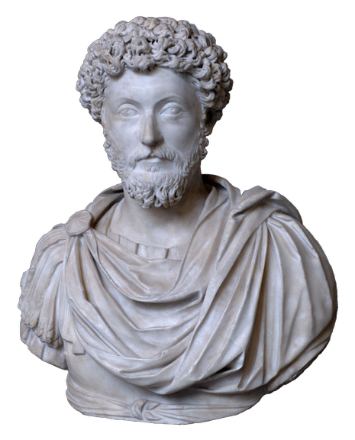

Projeto Individual
Sofrosina
Feito por Thiago Sanchez

Slide 2
Sumário
Contexto
ODS
Minha história
Justificativa
Site
Banco de dados
Arquitetura
Agradecimentos
“Estamos mais frequentemente assustados do que feridos; e sofremos mais na imaginação do que na realidade. ”

Slide 3
Contexto

Slide 4




ODS
Consumo e produção responsável
Paz, justiça e instituições eficazes
Educação de qualidade
Saude e bem estar

Slide 5
Minha história

Slide 6
Justificativa

Slide 7
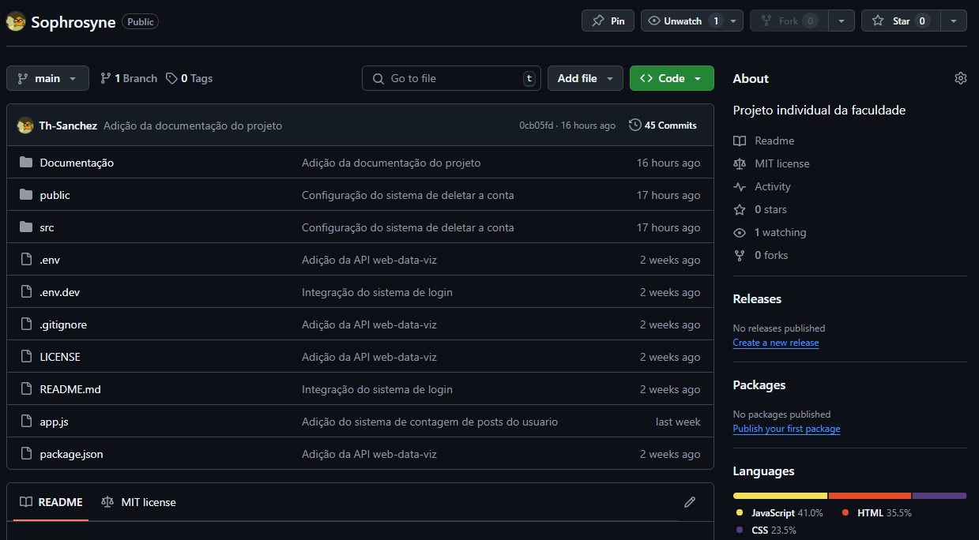
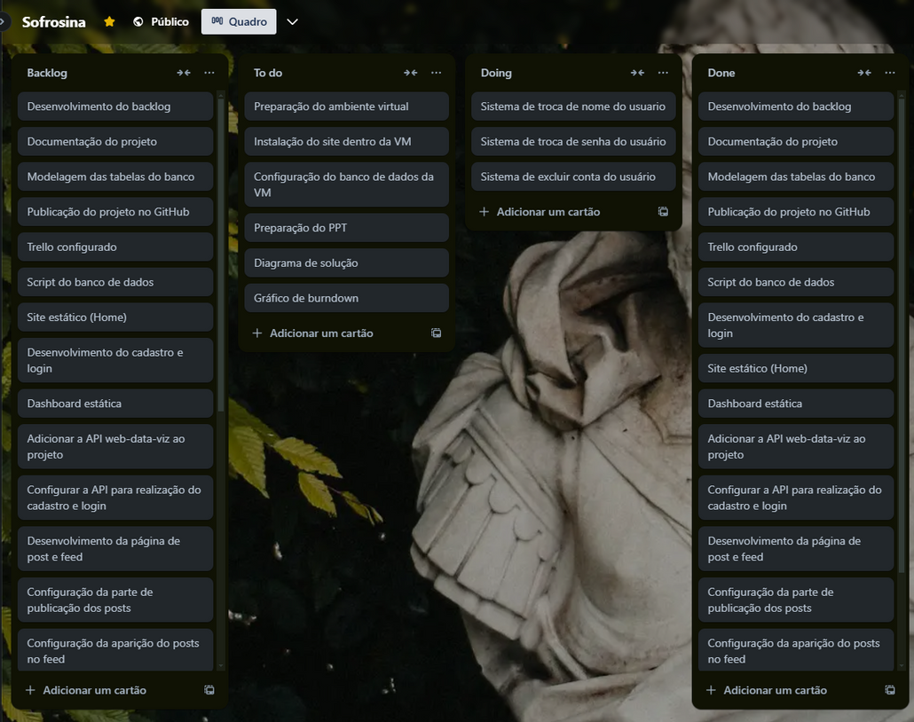
Gestão do projeto

Slide 8
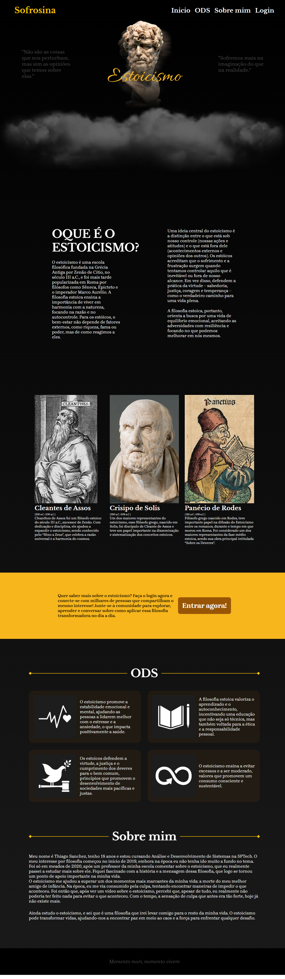
Site

Slide 9
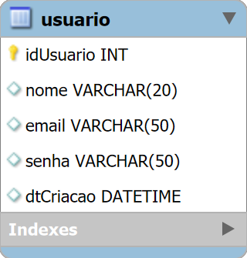
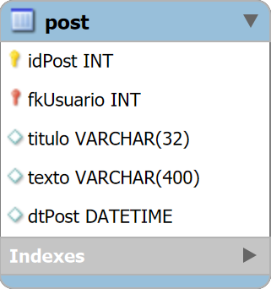
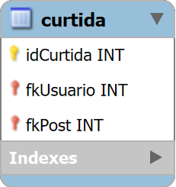
Banco de dados

Slide 10











Arquitetura
Servidor
Maquina virtual
Website
Usuário
Front-end
Back-end
Banco de dados

Slide 11
Agradecimentos

Slide 12
OBRIGADO PELA ATENÇÃO!!!

